Slide 1
Kognitív feladatok során rögzített mozgási adatok elemzése
Dr. Palatinus Zsolt
Szegedi Tudományegyetem BTK Kognitív és Neuropszichológiai Tanszék

Slide 2
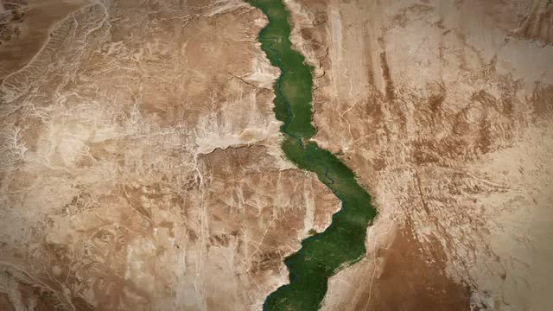
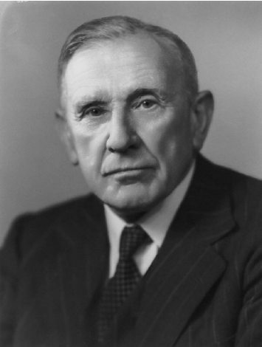
A víztározók hosszú távú kapacitása (Hurst, 1951)
Mekkora tározót kell építeni, hogy a folyó szeszélyei ne okozzanak károkat? A választ a folyó vízszintjének folyamatos mérése során összegyűlt
adatok elemzése hozta meg.
HAROLD EDWIN HURST
1880-1978

Slide 3
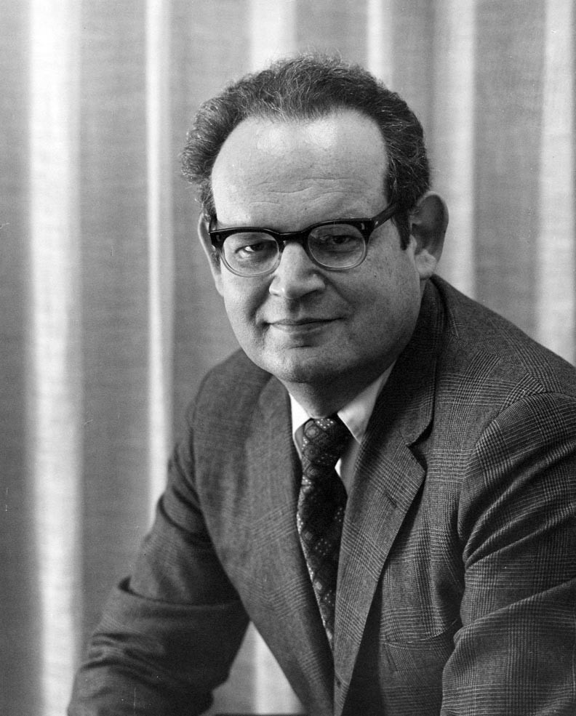
Hurst munkáját nagyra becsülte és bevezette a fraktál számítás tudományába a Hurst exponens (H) fogalmát. A H egy adatsor hosszú távú „emlékezetét” fejezi ki.
Mandelbrot kiegészítette ezt a Bibliai ihletésű József hatás, és Noé hatás indexekkel, mindkettő a H segítségével becsülhető meg.
BENOIT MANDELBROT
1924-2010

Slide 4
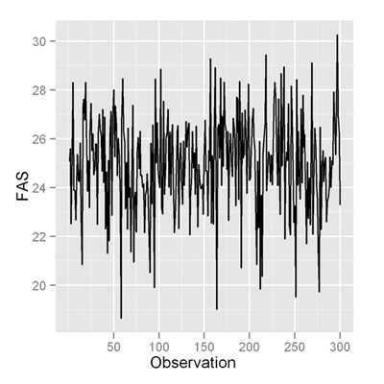
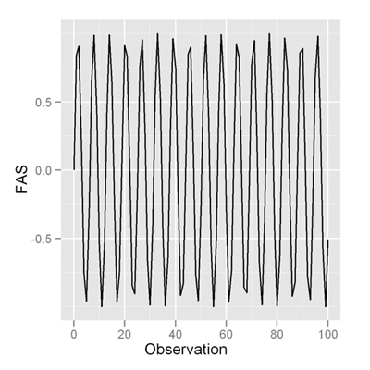
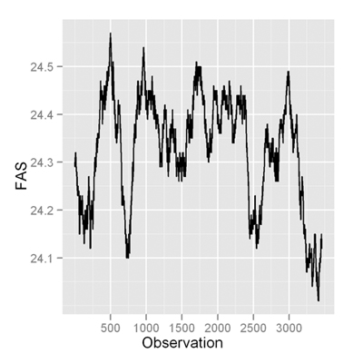
Brown mozgás, H = 0.53
Antiperszisztens, H = 0.043
Perszisztens, H = 0.95
Talán ebből látható, hogy gátépítők, meteorológusok, vagy tőzsdespekuláns számára mi olyan érdekes a Hurst együtthatóban, de itt többről van szó.

Slide 5
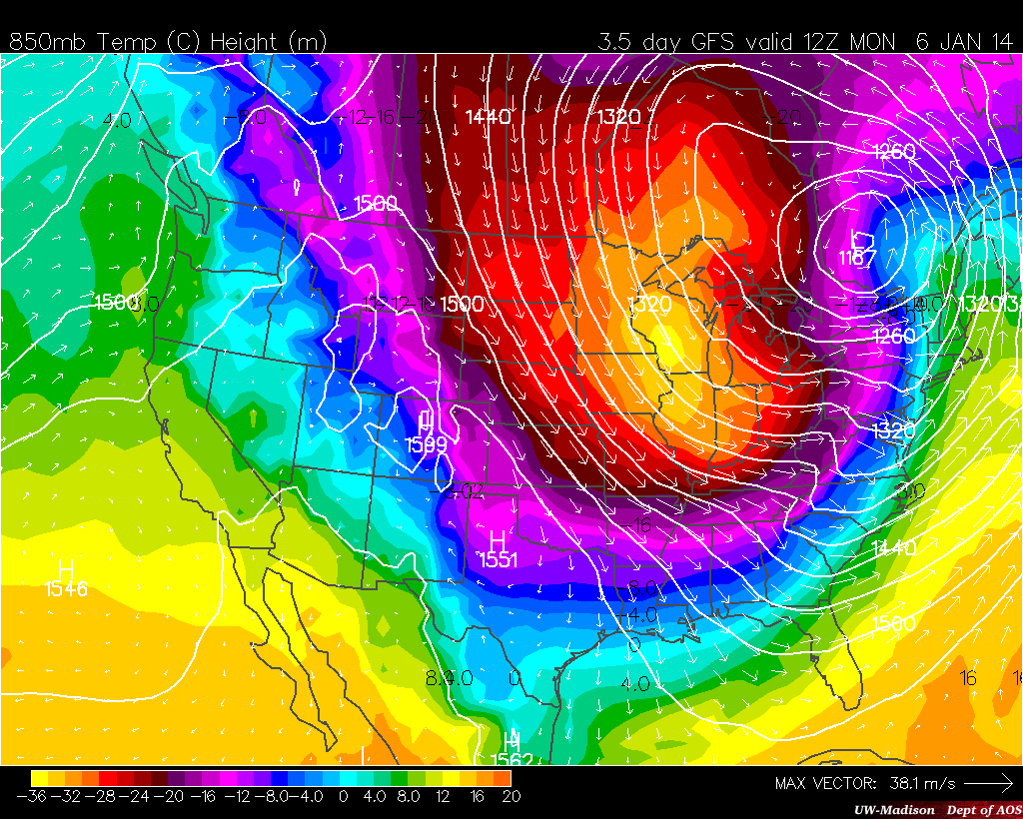
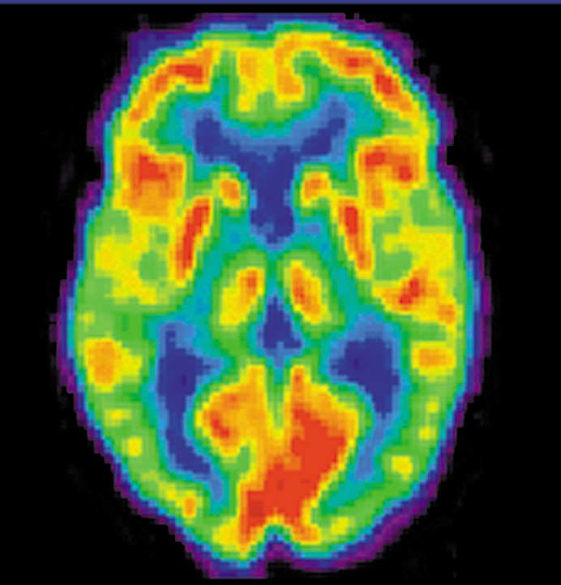
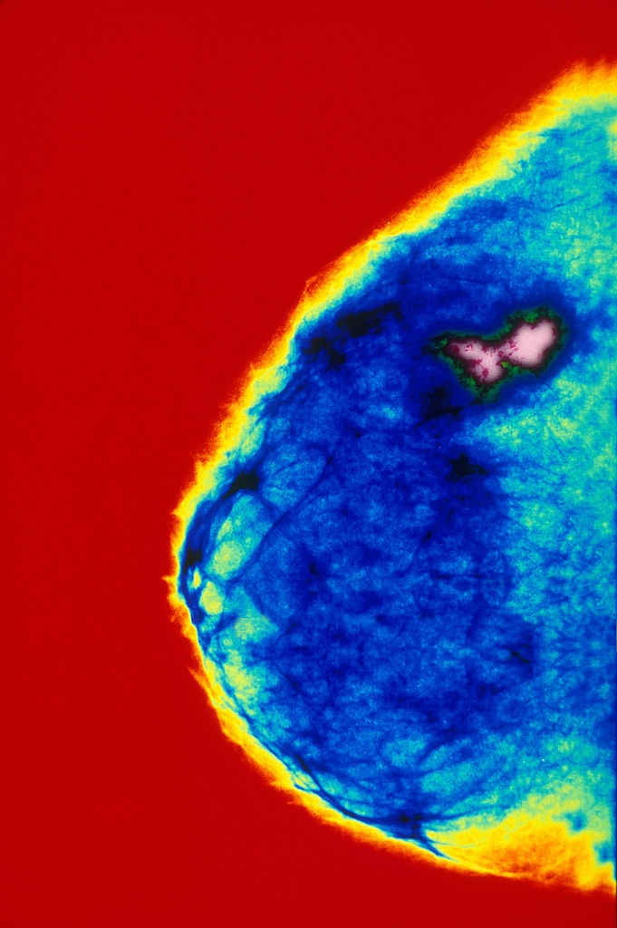
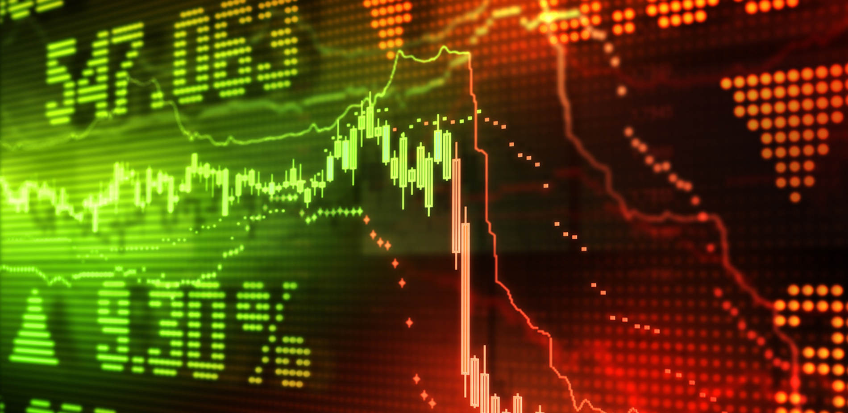
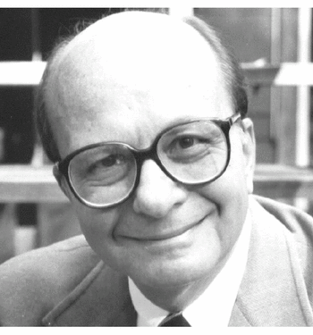
időjárás - idegrendszer – gazdaság – ökológia – diagnosztika – kogníció – érzelmek - stb...
CÉL: komplex rendszerek viselkedésének előjelzése, megértése
MEGOLDÁS: mérjük a kölcsönhatások erősségének és számának változásait és fedezzük fel, hogy ezek milyen viszonyban állnak megfigyelhető jelenségekkel
PROBLÉMA: nagyon sok komponens kölcsönhatásban áll
különféle téri és idői szinteken, sztochasztikus zajt generálva
környezet
viselkedés
neuronok
Gilbert Gottlieb
1929 - 2006
gének

Slide 6
Measure how much the head moves
epochs
MULTIFRACTAL DETRENDED FLUCTUATION ANALYSIS
Euclidean distances in head displacement (x)
Plot average
fluctuation F(s)
Kantelhardt et al., 2002
Slope =
Hurst (H)
Fit trend over
various time scales (s)
Log
(F(s))
x
F(s)
sample
s
Log(s)
MONOFRACTAL
Multifractals: Scalar q
Small q values give more weight to small fluctuations, large q favor large fluctuations.
Legendre transformation of H(q) yields a range of Holder exponents α(q), whose range specifies the width of a multifractal spectrum.
MULTIFRACTAL
Recognition is indicated and predicted
by changes in spectrum width
f(q)
MF spectrum
Width carries information about
strength and variability of influences.
Ihlen & Vereijken, 2010
α(q)

Slide 7
Fejmozgás, Szemmozgás, Vázizmok, Légzés,
Szívritmus, GSR, EMG, EEG, kép, videó, vagy hangelemzés...
... a felsoroltak mindegyike végső soron az áramlás egyenetlenségeit méri és abból próbál következtetni eseményekre, mint Hurst a Nílus mellett.
Problémamegoldás,
(Stephen&Dixon, 2009)
Szövegértés,
(Wallot et al., 2015)
Emlékezet,
(Fetterhoff, 2015)
Intenció,
(Palatinus et al., 2014)
Felismerés,
(Palatinus, 2013)
Bevonódás/Flow
Euronet Zrt-vel
állapotok
strukturális leírások
anatómia
lineáris kauzalitás
folyamatok
funkcionális leírások
dinamika
kölcsönös okság

Slide 8
Kiindulási pontok
MFDFA, Kantelhart (Ihlen’s Matlab intro, R)
Chaabra & Jensen (R)
WTMM (Matlab, R)
BoxCounting (Matlab, ImageJ)
email: zsolt.palatinus@gmail.com
Ihlen, E. A. (2012). Introduction to multifractal detrended ﬂuctuation analysis in Matlab. Frontiers in Physiology-Fractal Physiology, 3, 141.
Kelty-Stephen, D. G., Palatinus, K., Saltzman, E., & Dixon, J. A. (2013). A tutorial on multifractality, cascades, and interactivity for empirical time series in ecological science. Ecological Psychology, 25, 1-62.

